Slide 1



Gracias
Notes:
En este 1er separador se debe incluir el tema de la presentación y la primera lámina debe ser siempre esta (color amarillo) , no usar lamina de otro color, ya que este es el color que identifica a EMPRESA. No retirar los pequeños cuadrados que aparecen en esta lamina, ya que estos son parte de la nueva identidad corporativa. Solo se debe usar la letra arial, de 60 puntos. No usar otra letra ni tampoco con efecto cursiva.

Slide 2


Contenido
Objetivo y alcance del proceso
Términos y definiciones
Roles y responsabilidades
Entradas y salidas del proceso
Descripción del proceso
5.1 Subprocesos
5.2 Actividades
5.3 Tareas
6. Métricas del proceso
7. Artefactos del proceso
8. Historial de revisiones

Slide 3
1. Objetivo y alcance del proceso
Notes:
Todas las laminas separadoras de temas deben tener como tipografía la letra Arial y la fuente debe ser 60. No retirar los pequeños cuadrados que aparecen en esta lamina, ya que estos son parte de la nueva identidad corporativa. Solo se debe usar la letra arial, de 60 puntos. No usar otra letra ni tampoco con efecto cursiva.

Slide 4

Objetivo y alcance del
proceso
Objetivo
Definir el mecanismo de gestión de requerimientos del Proyecto Top Body, para el aseguramiento de la calidad del producto de acuerdo a los estándares de calidad de la metodología CMMI (nivel2), contiendo el modelo de madurez de la capacidad integrado.
Establecer el procedimiento de gestión de cambios a requerimientos.
Alcance
Este proceso de gestión se aplica de forma integra al Proyecto Top Body.

Slide 5
2. Términos y definiciones
Notes:
Todas las laminas separadoras de temas deben tener como tipografía la letra Arial y la fuente debe ser 60. No retirar los pequeños cuadrados que aparecen en esta lamina, ya que estos son parte de la nueva identidad corporativa. Solo se debe usar la letra arial, de 60 puntos. No usar otra letra ni tampoco con efecto cursiva.

Slide 6
Términos y definiciones
# | Términos | Definiciones
1 | Cambio en requerimiento | Cualquier modificación en los requerimientos acordados. Los requerimientos nuevos son considerados también cambios.
2 | Requerimientos acordados | Son los requerimientos que han sido aprobados y autorizados, en lo que constituye el alcance del requerimiento
3 | Aprobador de requerimientos | Se refiere a la aprobación que reciben los requerimientos en las capas funcionales del servicio, es decir, a nivel de usuarios según lo que se defina en el Plan de Gestión de Requerimientos
4 | Plan de Gestión de Requerimientos | Es el documento define los lineamientos para el manejo de los requerimientos. Define los canales formales para proveer, aprobar u autorizar los requerimientos, los ciclos de aprobación y autorización. También define el proceso de gestión de los cambios en los requerimientos.

Slide 7
3. Roles y responsabilidades
Notes:
Todas las laminas separadoras de temas deben tener como tipografía la letra Arial y la fuente debe ser 60. No retirar los pequeños cuadrados que aparecen en esta lamina, ya que estos son parte de la nueva identidad corporativa. Solo se debe usar la letra arial, de 60 puntos. No usar otra letra ni tampoco con efecto cursiva.

Slide 8






Roles y responsabilidades
Proveedor de cambios a requerimientos (Representante de TopBody)
Solicita cambios a los requerimientos acordados.
Solicita nuevos requerimientos.
Resuelve consultas acerca de los cambios solicitados en los requerimientos.
Aprobador de cambios (Jefe de Proyecto)
Autoriza la presentación de una solicitud de cambio.
Autoriza la solicitud de un cambio.
Define la organización para gestionar los requerimientos
Analistas
Calidad/Funcional
Identifican los requerimientos de usuario.
Tipifican los requerimientos según la “Plantilla de Lista Maestra de Requerimientos para
Proyectos.
Exponen los requerimientos definidos con la finalidad de obtener aprobación del Proveedor de
requerimientos.
Registra y aplica las observaciones que se realicen a los requerimientos en proceso de
aprobación.
Preparan y presentan los requerimientos para autorización formal.
Es responsable de la evaluación del impacto de un cambio en los requerimientos, indicando
qué actividades del cronograma se verán afectadas por el cambio.
Participa en la evaluación del impacto de cambios a requerimientos, indicando qué actividades del cronograma se verán afectadas por el cambio

Slide 9
Roles y responsabilidades
Programadores
Programar mediante uso de normas y metodologías en base a los Requerimientos Dados
Documentador
Gestionar la documentación del proyecto de software (acta de reunión, cronograma del proyecto, avance quincenal y otros documentos que genere el proyecto)
Gestor de la Configuración
Identificar y Definir los Requerimientos del sistema ya que estos siempre cambian durante su desarrollo y su uso y se tienen que incorporar estos requerimientos en nuevas versiones del sistema

Slide 10
4. Entradas y salidas del proceso
Notes:
Todas las laminas separadoras de temas deben tener como tipografía la letra Arial y la fuente debe ser 60. No retirar los pequeños cuadrados que aparecen en esta lamina, ya que estos son parte de la nueva identidad corporativa. Solo se debe usar la letra arial, de 60 puntos. No usar otra letra ni tampoco con efecto cursiva.

Slide 11
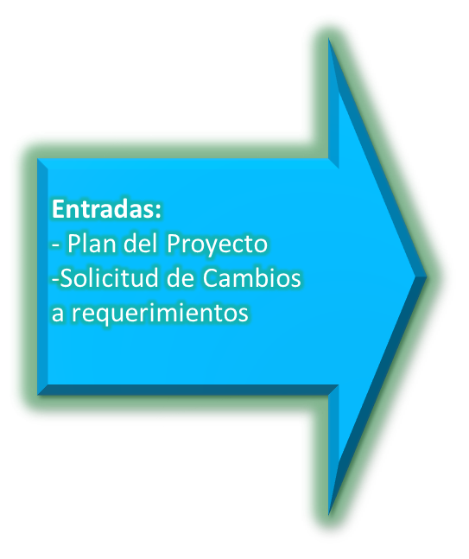
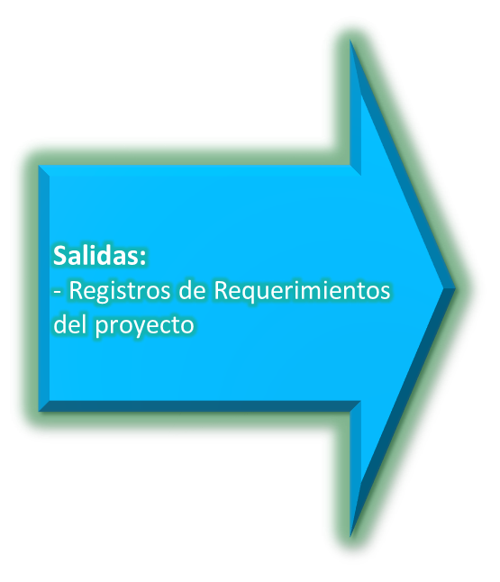
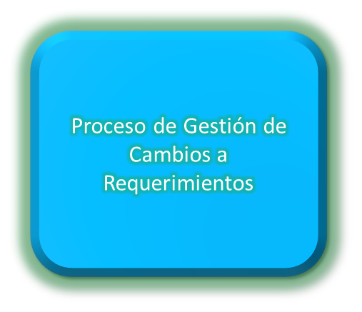
Entradas y salidas del
proceso

Slide 12
5. Proceso de Gestión de Cambios a Requerimientos
  5.1 Subprocesos
Notes:
Todas las laminas separadoras de temas deben tener como tipografía la letra Arial y la fuente debe ser 60. No retirar los pequeños cuadrados que aparecen en esta lamina, ya que estos son parte de la nueva identidad corporativa. Solo se debe usar la letra arial, de 60 puntos. No usar otra letra ni tampoco con efecto cursiva.

Slide 13

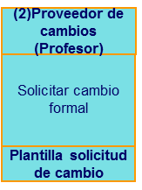
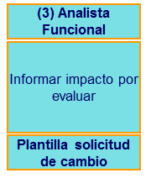
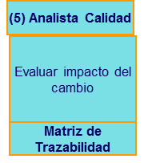

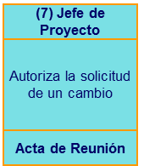
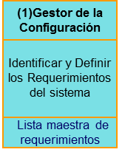
Subprocesos de Gestión
de Cambios a Requerimientos
Proceso de Gestión de Proyectos
Si
Si
6. Aprueba
solicitud de cambio?
4. Evaluar solicitud de cambio?
Plan de Proyecto
(Sección Gestión de Cambios a REQ)
No
No
Registro de Requerimientos
Proceso de Gestión de Proyectos
Detalle actividades
Regresar

Slide 14
Subprocesos del Gestión
de Cambios a Requerimientos
# | Rol del Responsable | Nombre del Subproceso | Descripción del Subproceso | Herramientas
1 | Gestor de la Configuración | Identificar y Definir los Requerimientos del sistema | -Identificar y Definir los Requerimientos del sistema ya que estos siempre cambian durante su desarrollo y su uso y se tienen que incorporar estos requerimientos en nuevas versiones del sistema, | Plantilla: Solicitud de Cambios a Requerimientos de Proyectos - Registro de Cambios a Requerimientos de Proyectos
2 | Proveedor de cambios a requerimientos (Profesor) | Solicitar cambio formal | - Los Analistas recepcionan los requerimientos emitidos por los canales autorizados, según el checklist de aceptación de requerimiento y luego registra la solicitud de cambio en la Plantilla de Registro de Cambios a Requerimientos de Proyectos. | Plantilla: Solicitud de Cambios a Requerimientos de Proyectos - Registro de Cambios a Requerimientos de Proyectos
3 | Analista Funcional | Informar impacto por evaluar | -Los Analistas tienen que Informar el impacto por evaluar | Plantilla: Solicitud de Cambios a Requerimientos de Proyectos
4 | Aprobador de cambios en requerimientos(Jefe de Proyecto) | Evaluar solicitud de cambio | Esta actividad refleja lo que el canal autorizado decide para aprobar la evaluación del impacto del cambio con respecto a una Solicitud de Cambio. Si se autoriza la evaluación de la solicitud de cambio, se envía la conformidad quedando registrado en acta vía correo electrónico. | Plantilla acta de reunión
Regresar

Slide 15
Subprocesos del Gestión
de Cambios a Requerimientos
# | Rol del Responsable | Nombre del Subproceso | Descripción del Subproceso | Herramientas
5 | Analistas Calidad | Evaluar impacto del cambio de requerimiento | Determinar cuál es el impacto si se decide incorporar los cambios solicitados al alcance del Proyecto. Opcionalmente, el analista solicita una reunión con el Proveedor de cambios a requerimientos para aclarar la solicitud de cambio. | Plantilla Matriz de Trazabilidad a Documentos
6 | Aprobador de cambios en requerimientos | Solicitud de cambio de requerimiento es aprobada formalmente? | - Esta actividad refleja la decisión del canal autorizado sobre la incorporación de los cambios en requerimientos en el alcance del proyecto.
7 | Jefe de Proyecto | Autoriza la solicitud de un cambio | - Si el canal autorizado acepta el cambio, se envía la conformidad a través de un acta. | Plantilla acta de reunión
Regresar

Slide 16
6. Métricas del proceso
Notes:
Todas las laminas separadoras de temas deben tener como tipografía la letra Arial y la fuente debe ser 60. No retirar los pequeños cuadrados que aparecen en esta lamina, ya que estos son parte de la nueva identidad corporativa. Solo se debe usar la letra arial, de 60 puntos. No usar otra letra ni tampoco con efecto cursiva.

Slide 17
Métricas del proceso
VOREQM_V0.1_2015 Volatilidad de Requerimientos

Slide 18
7. Artefactos del proceso
Notes:
Todas las laminas separadoras de temas deben tener como tipografía la letra Arial y la fuente debe ser 60. No retirar los pequeños cuadrados que aparecen en esta lamina, ya que estos son parte de la nueva identidad corporativa. Solo se debe usar la letra arial, de 60 puntos. No usar otra letra ni tampoco con efecto cursiva.

Slide 19
Artefactos del proceso
# | Artefacto | Suproceso | Actividad | Tarea
1 | Plan de gestión de requerimientos | Definir la organización para gestionar los cambios
2 | LMR | Definir los requerimientos
3 | CheckList de Aceptación de requerimientos | Definir los requerimientos
4 | Solicitud de cambios a requerimientos de proyectos | manejo de cambios a requerimientos | Solicitar cambio formal
5 | Registro de cambios a requerimientos de proyectos | manejo de cambios a requerimientos | Solicitar cambio formal
6 | Matriz de trazabilidad | manejo de cambios a requerimientos | Evaluar impacto del cambio de requerimiento

Slide 20
8. Historial de Revisiones
Notes:
Todas las laminas separadoras de temas deben tener como tipografía la letra Arial y la fuente debe ser 60. No retirar los pequeños cuadrados que aparecen en esta lamina, ya que estos son parte de la nueva identidad corporativa. Solo se debe usar la letra arial, de 60 puntos. No usar otra letra ni tampoco con efecto cursiva.

Slide 21
Historial de revisiones
# | Versión | Fecha | Autor / Rol | Estado | Responsable de revisión y/o aprobación / Rol
1 | 1.0 | 20-10-2015 | Quimper Salazar, Anatoli (Gestor de la Configuración) | Revisado | Curi Basilio, Lenin Alfonso (Jefe de Proyecto)
2
3
4
5
6

